Slide 1




Pitch Deck – Singular GovTech

Slide 2
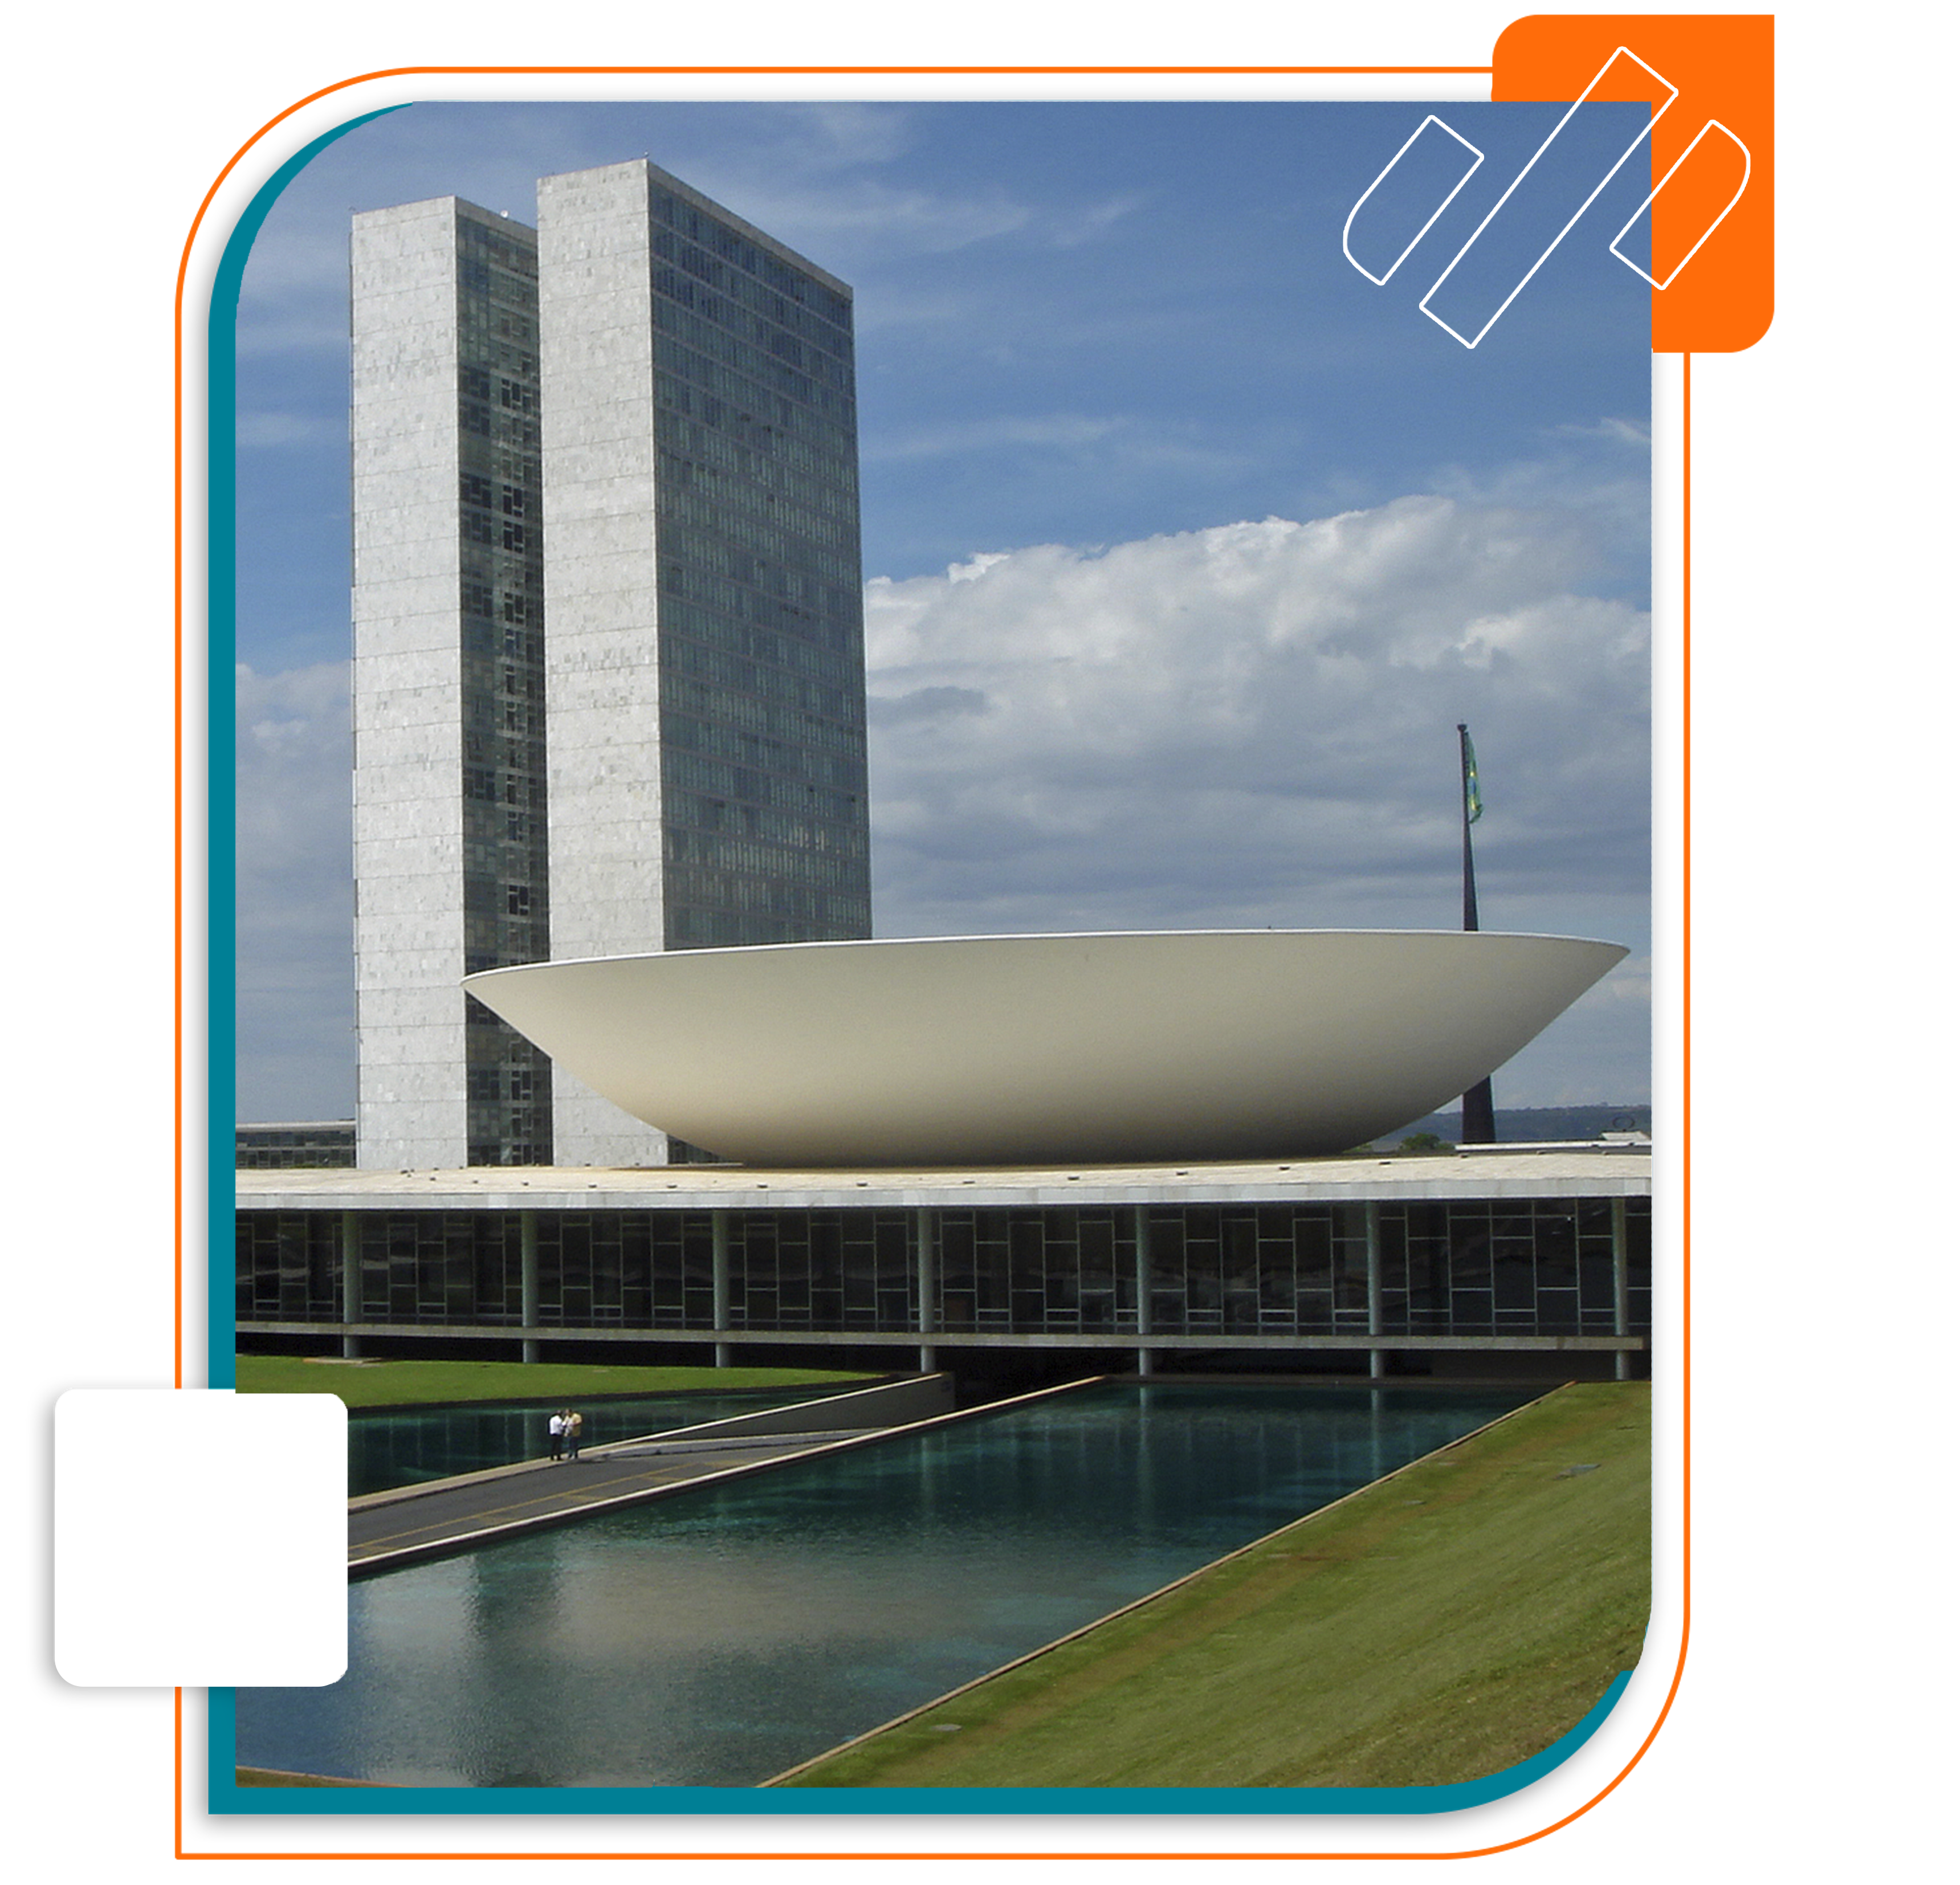






1. Problema
O setor público vive desafios históricos que comprometem a eficiência:
Backlog crescente de sistemas, com atrasos que chegam a meses ou anos.
Ferramentas genéricas de processos eletrônicos que não atendem as particularidades do serviço público.
Controles paralelos (planilhas, protocolos, documentos físicos) que aumentam o retrabalho.
Bases e sistemas legados sem suporte, que dificultam a interoperabilidade e a continuidade operacional.
Processos de desenvolvimento lentos, caros e dependentes de grandes equipes técnicas.

Slide 3

2. Solução
A Singular é fabricante do Singular Studio, uma plataforma No Code/Low Code criada exclusivamente para o governo brasileiro, que:
Entrega sistemas 8x mais rápido (30 a 90 dias).
Automatiza fluxos, processos e integrações com motor de workflow avançado.
Integra nativamente com SEI!, GovBR, SIAPE, Bacen e bases legadas.
Personaliza totalmente a experiência dos órgãos públicos.
Elimina controles paralelos e reduz drasticamente retrabalhos.
Restaura e integra sistemas legados sem suporte.

Slide 4

3. Demonstração do Produto
Telas do Singular Studio

Slide 5

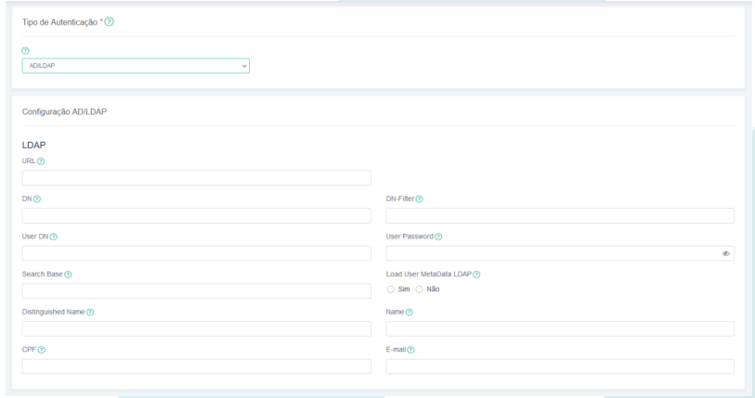
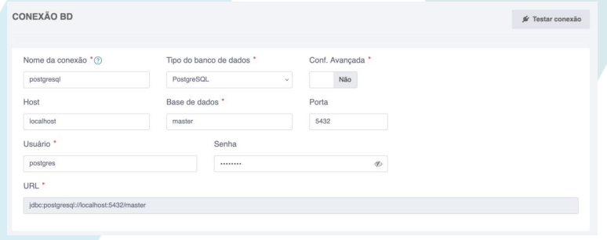
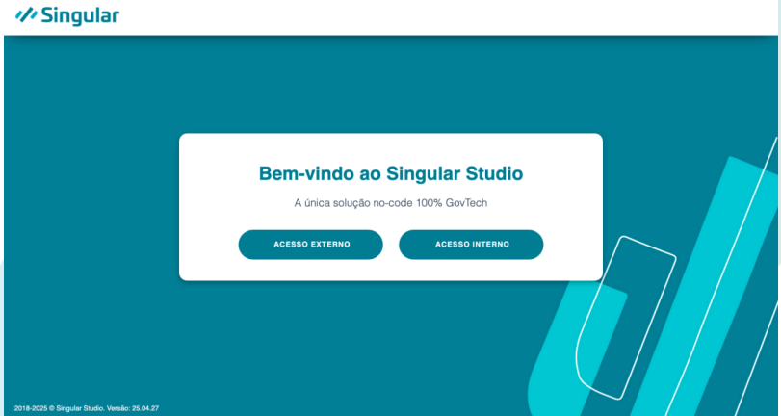
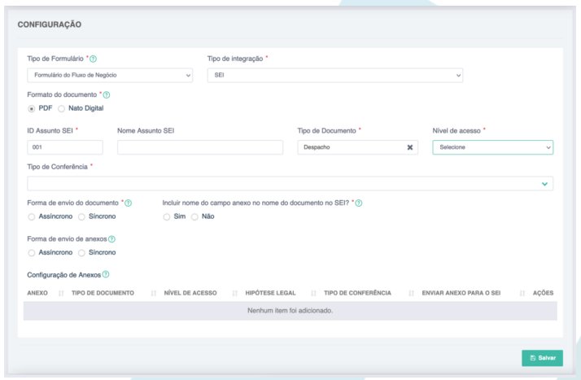

Configuração de Autenticação com LDAP/AD
configuração de conexões de banco de dados
Teste da instalação
editor de configuração de integração SEI para um formulário de requerimento

Slide 6
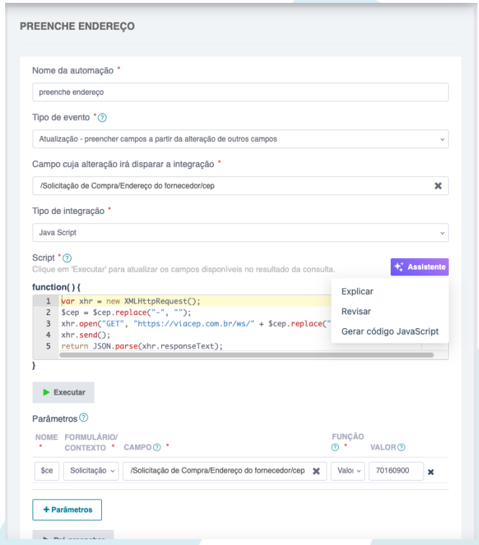
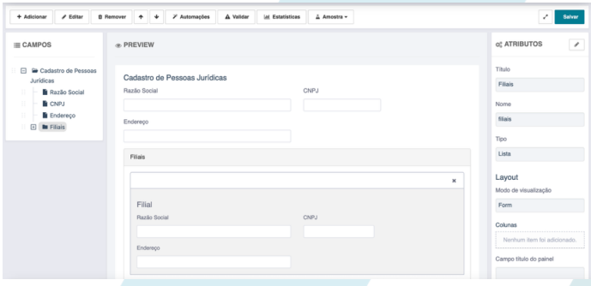

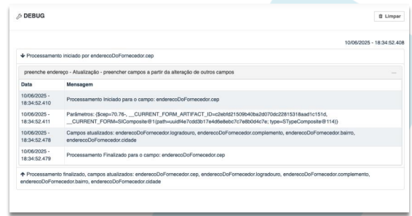
A figura abaixo ilustra o editor de automações
Configuração de Formulários
Ferramenta de depuração por meio da qual é possível ver todos as automações

Slide 7

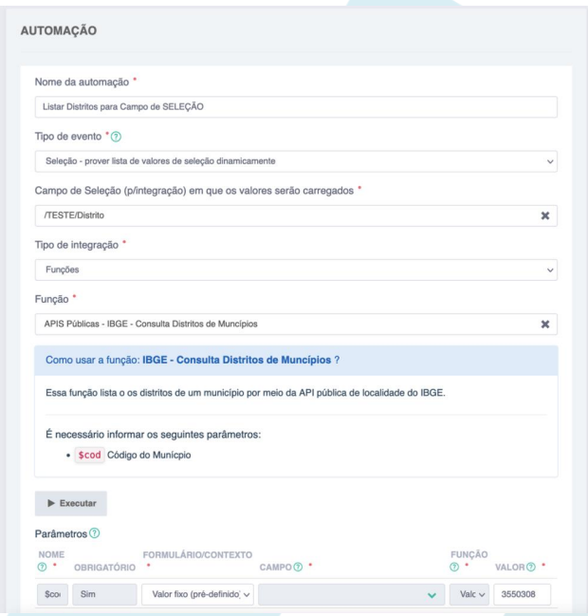
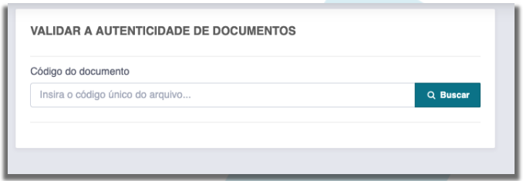
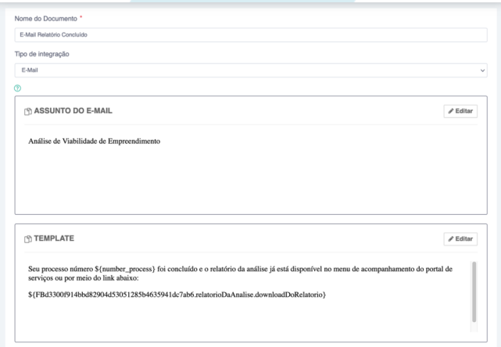
Ao buscar pelo código a plataforma apresenta a versão original do documento para verificação de autenticidade pelo usuário
Editor de automações fazendo uso de uma função pré-definida de forma NOCODE
Configuração de um modelo de e-mail parametrizado de forma NOCODE

Slide 8

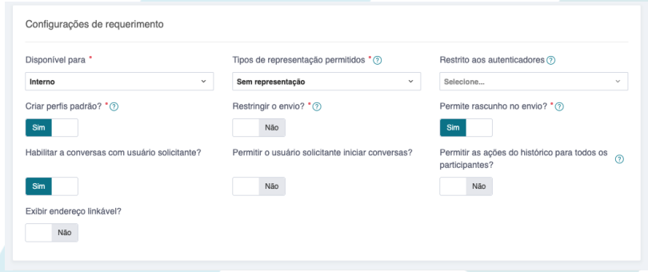
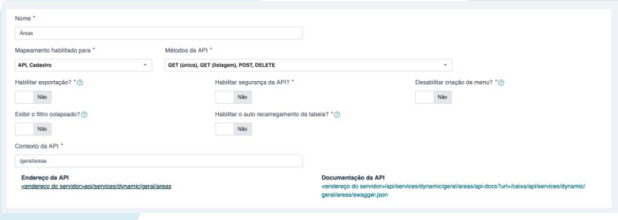

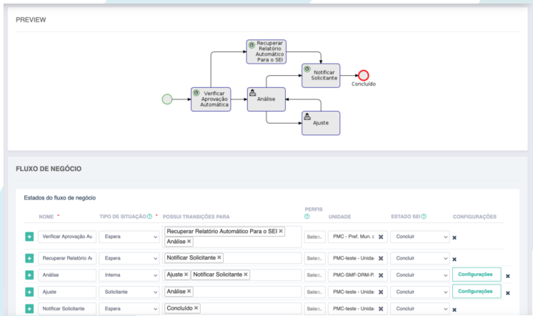

Configuração de Requerimentos (Processos)
Disponibilização de APIs de dados
Configuração de Fluxos de Negócio

Slide 9
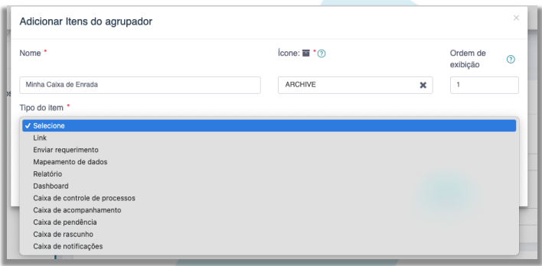
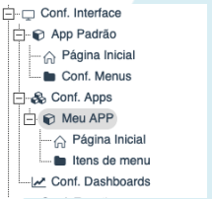

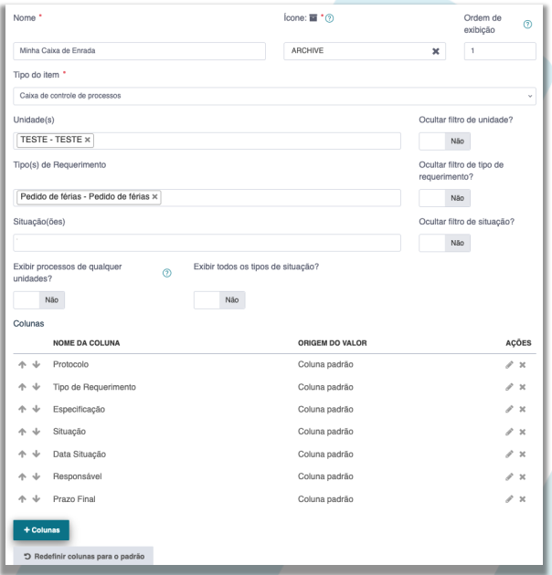

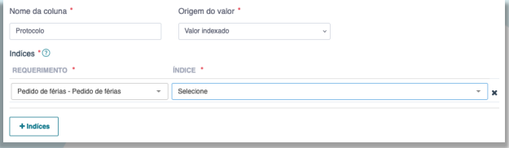
Configuração de Interface
Configuração de menus de diferentes naturezas
As caixas permitem exibir valores de bancos relacionais, vindos de formulários de submissão, como colunas.
diferentes formulários podem ter dados exibidos em uma mesma coluna de forma padronizada

Slide 10
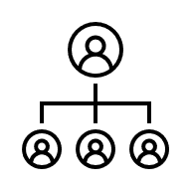
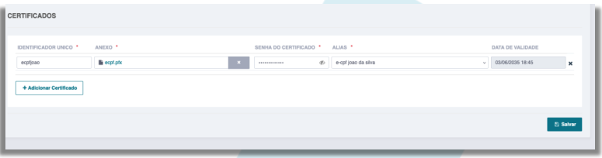
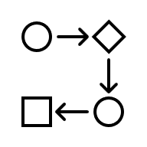
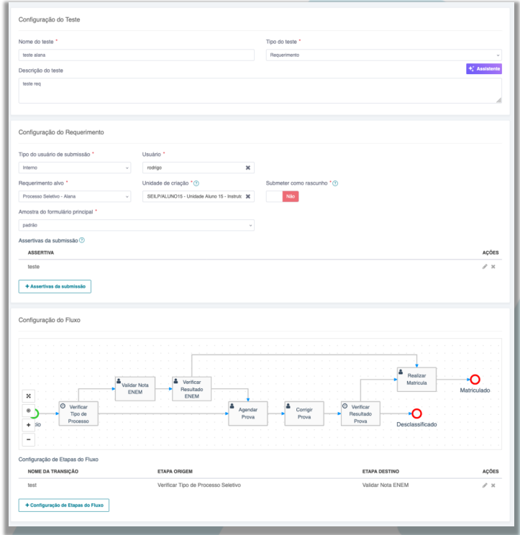

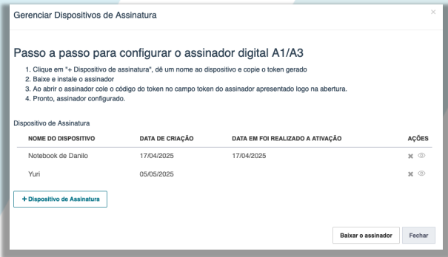
Gestão de certificados digitais
Testes e simulações de fluxos de negócio
Assinatura digital e eletrônica

Slide 11

4. Proposta de Valor
A Singular acelera a transformação digital no setor público oferecendo:
Modernização administrativa real em escala.
Interoperabilidade completa entre plataformas governamentais.
Sistemas prontos até 8x mais rápido, com menor custo.
Perenidade: aplicações continuam funcionando mesmo após o fim do contrato.
Ausência de lock-in tecnológico.
Redução ou eliminação do backlog de demandas de TI.
Produto brasileiro, patenteado, alinhado ao ecossistema do governo.

Slide 12


Solução
5. Modelo de Negócios
Modelo de Subscrição Anual (12 meses):
Inclui:
Licença da plataforma Singular Studio
Suporte técnico
Atualizações contínuas
Comunidade e boas práticas
Serviços de IA integrados
Execução contínua das aplicações após término do contrato
Serviços adicionais:
Configuração/desenvolvimento por Unidade de Configuração (UC)
Integrações e migração de sistemas legados
Consultoria técnica e operacional
Características do modelo:
Sem lock-in
Produto pronto para uso em até 10 dias
Equipes de entrega calibradas conforme o projeto
• Sistemas entregues em 30–90 dias
• Integração de bases legadas
• Personalização de processos eletrônicos

Slide 13

6. Mercado
Clientes potenciais: todo o setor público brasileiro:
+5.000 prefeituras
+200 órgãos estaduais
+70 órgãos federais (ministérios, agências, empresas públicas)
+70 tribunais do Judiciário
Legislativos municipais, estaduais e federal
Autarquias, fundações e escolas públicas
Um mercado amplo, recorrente e altamente demandante de transformação digital.

Slide 14

7. Concorrência
Principais players:
ServiceNow
OutSystems
Diferenciais da Singular:
Única plataforma No Code/Low Code com foco 100% em governo brasileiro
SEI! 100% integrado
Expansão vertical e horizontal sem custos adicionais
Produto nacional, precificação em reais
Perenidade das aplicações
Sem lock-in tecnológico
Patente registrada no INPI (Nº BR512023002130-0)

Slide 15

8. Principais Clientes
Governo do Distrito Federal
Governo Federal (MAPA, MDA, SGTES)
Prefeitura de Campinas (33 processos automatizados)
DPU — Gestão de Contratos
ADASA — Outorga Prévia e SIMCURB
IBRAM — Portal Harpia
CBMDF — +250 sistemas desenvolvidos pela equipe interna

Slide 16

9. Crescimento
Expansão significativa no setor público federal e distrital
Crescimento acelerado em secretarias estaduais
Adoção crescente em prefeituras com foco em automação e integração com SEI/GovBR
Escalabilidade confirmada com centenas de sistemas configurados e mantidos
Plataforma cada vez mais procurada para modernização de sistemas legados

Slide 17

10. Planos Futuros – Roadmap
Próximos 12–24 meses:
Novos conectores nativos para sistemas estruturantes federais
Expansão da camada de IA para análise automatizada de processos
Módulos avançados para transformação digital de políticas públicas
Aceleração da presença em estados e municípios estratégicos
Ampliação da rede de parceiros e integradores credenciados

Slide 18

11. Investimentos
A empresa opera com autoinvestimento e não depende de capital externo.
Investimentos contínuos em engenharia, suporte e evolução da plataforma.
Escalabilidade garantindo margens sustentáveis e crescimento orgânico.

Slide 19

12. Equipe
Especialistas em governo e transformação digital
Profissionais certificados e experientes em SEI!
+20 projetos de sucesso em órgãos públicos
Capacidade comprovada com +250 sistemas desenvolvidos
Equipes multidisciplinares com experiência em integrações complexas, bases legadas e automação de processos

